Slide 1
Giugno 2021
METEO-HUB: Formazione per i Centri funzionali regionali e servizi ARPA settore meteo
Michele Bottazzi
Gian Franco Marras

Slide 2
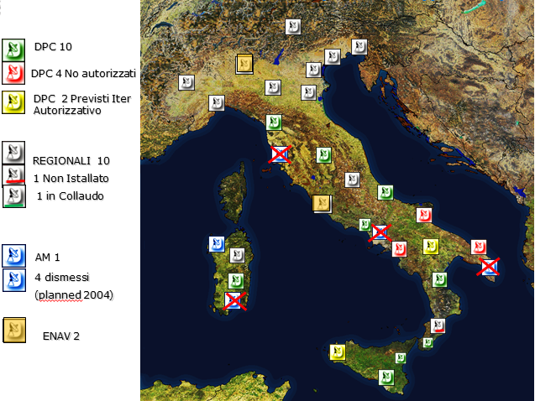
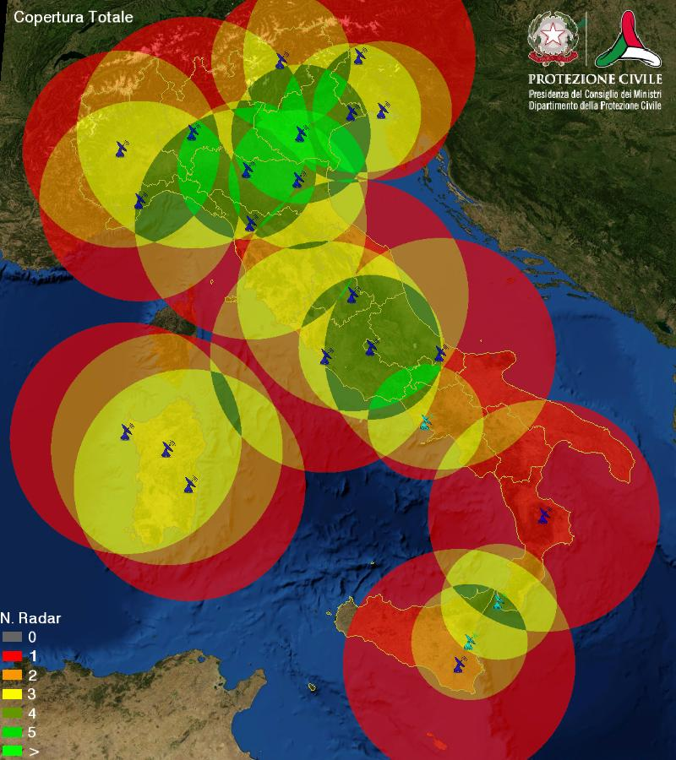
Rete Radar federata

Slide 3
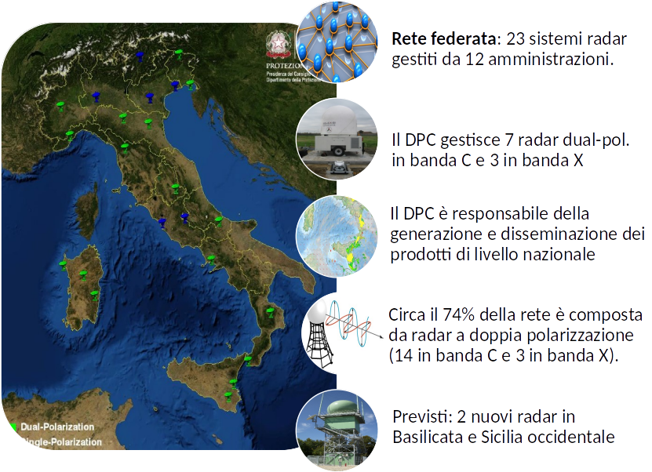
Rete Radar federata

Slide 4
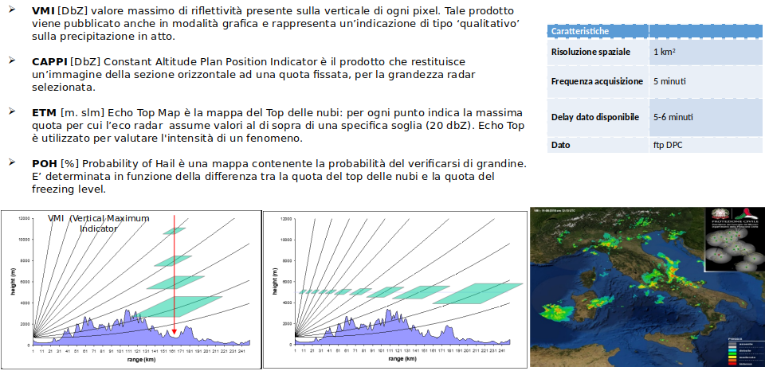
Prodotti di base

Slide 5
Stima della precipitazione

